Slide 1
Le lundi 8 janvier Activité de départ:
Discussion de communauté - Quelle est une chose spéciale que tu as fais, aimé, mangé, reçu, partagé, essayé, etc. durant les congés?

Slide 2
Chapitre 9: La lumière, la couleur et l’énergie rayonnante
janvier 2018
Mme Whalen

Slide 3
Concept map
Chp. 9
La lumière, la couleur, et l’énergie rayonnante
du 8 janvier au 25 janvier
La source des couleurs
Comment l’oeil humain voit les couleurs
Les applications de la couleur
L’utilisation du rayonnement électromagnétique
Analyser les spectres de couleurs
Produire un effet avec de la couleur

Slide 4
Note-taking ideas …
Comment prendre des notes en classe - Choisi au moins UN point de chaque diapo pour copier
Révise et étudie les diapos chez vous sur le site web de l’école pour mieux comprendre la matière

Slide 5
Les attentes du curriculum
308-11 Describe different types of electromagnetic radiation, including infrared, ultraviolet, X-rays, microwaves, and radio waves
308-12 Compare properties of visible light to the properties of other types of electromagnetic radiation, including infrared, ultraviolet, X-rays, microwaves, and radio waves

Slide 6
Discussion
D'où penses-tu vient la couleur?
Est-ce que la couleur est ajouter ou fait partie de la lumière?
Pourquoi est-ce que tu penses ça?

Slide 7
La source des couleurs

Slide 8
Le mardi 9 janvier 2018
Activité de départ – Placer les intentions 5 mins
Instruction pour l’activité – Journal scientifique 5 mins
Observation de vidéo: Bill Nye – Les couleurs et la lumière 25 mins
Complète l’activité – Journal scientifique 5 mins
Billet de sortie sur Post-It: Quelle est une question que tu pourrais demander à propos des couleurs et la lumière? 5 mins

Slide 9
Activité d’observation: Journal scientifique
Dans ton journal scientifique:
Écris la date: le mardi 9 janvier 2018
Écris le titre: La couleur et la lumière
Observe le vidéo de Bill Nye
Décris et/ou dessine trois observations de ce que tu as compris
Écris en phrase complète le mieux que tu peux
Commence chaque observation avec "J'ai observé"

Slide 10
Observation:
Bill Nye et les couleurs:
https://www.youtube.com/watch?v=XMVY33cZ9To

Slide 11
Le mercredi 10 janvier 2018
Activité de départ: S’étirons!
Rappel d’hier … Comment ou pourquoi voit-on des couleurs
Newton qui a découvert
Discute son expérience
Définitions
Activité de manuel

Slide 12
9.1 La source des couleurs
Dans le passé, les gens croyaient que la couleur était ajouté à la lumière
Par exemple: La lumière blanche du soleil frappe une feuille verte et la lumière verte est réfléchie parce que la feuille donne du vert à la lumière

Slide 13
MAIS ……
Les couleurs sont déjà DANS la lumière!
La feuille ne reflète pas le vert s’il n’y a pas le vert déjà dans la lumière du soleil
Mais ou est la couleur dans la lumière du soleil?

Slide 14
Isaac Newton
Son expérience:
Il a placé un prisme pour qu’un rayon de lumière blanc (mince) puisse passer à travers
La lumière a traversé le prisme et sortait en bandes de couleurs
Chaque bande de lumière avait un angle de réfraction différent et parassait comme un arc-en-ciel
Les couleurs ne venaient pas du prisme…. Elles étaient déjà dans la lumière!

Slide 15
L’expérience à l’envers …
Newton a fait passer les couleurs à travers un prisme inversé
La lumière blanche sortait!
Conclusion de Newton:
La couleur est une propriété de la lumière visible
La lumière blanche est un mélange de plusieurs couleurs

Slide 16
Dessine son expérience p.269

Slide 17
Le jeudi 11 janvier et le lundi 15 janvier 2018
Activité de départ
Leçon: Les définitions
Quand fini …. Tourne à la page 270-271

Slide 18
Définir les mots suivants Section 9.1 pgs. 268 à 280 et Glossaire
Spectre
Spectre solaire
Couleurs primaires additives
Couleurs secondaires
Bâtonnets rétiniens
Cônes rétiniens
Daltonisme
Couleurs primaires soustractives
Couleurs complémentaires

Slide 19
Le jeudi 11 janvier 2018
Activité de départ
Rappel d'hier - qu'est-ce que Newton a découvert
LAB: la lumière à travers un prisme
Activité #1: Sur une feuile de papier qu'est ce que tu as vu? Donne trois observations en utilisant ‘J'ai observe’ en phrase complète
Activité #2: Définitions
Activité de manuel – Utilise la glossaire et la section 9.1 du texte les pages 266-280
Sortie: Si tu pourrais demander une question à Isaac Newton qu'est-ce que tu lui poseras?

Slide 20
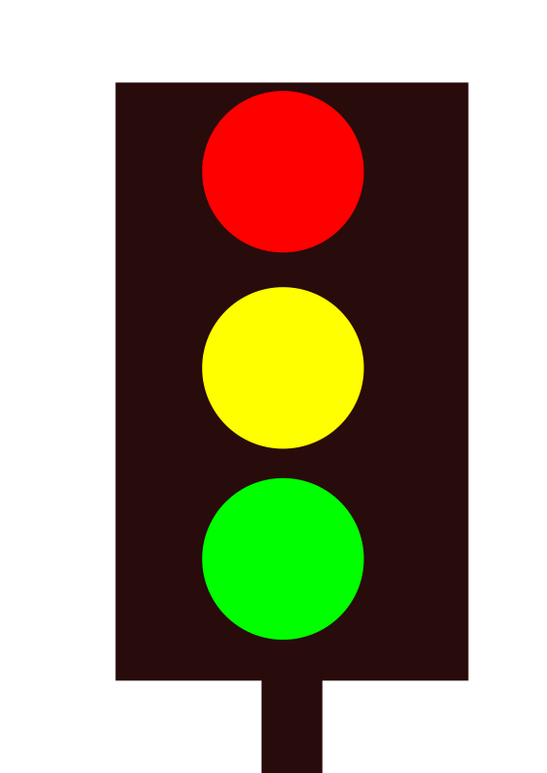
Activité de départ
Activité de départ:
Dans les feux de circulation (traffic light), il y a les couleurs rouge, jaune, et verte qui représentent allez, ralentissez, et arrêtez
Dans ton journal scientifique, fais une liste de plusieurs d’autres objets ou items qui utilisent les couleurs pour des buts pratiques

Slide 21
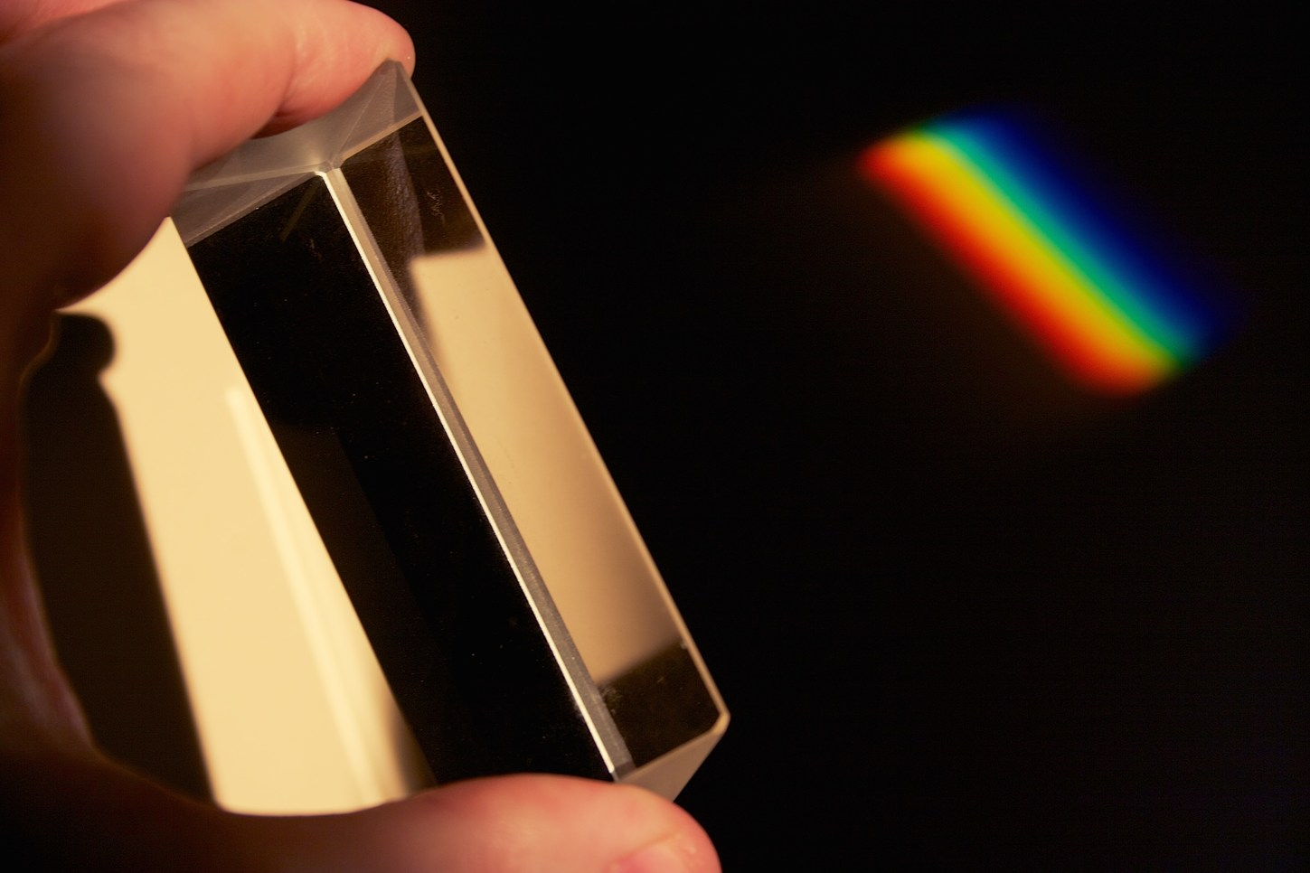
LAB et Activité #1: Observations et Questions
LAB: la lumière à travers un prisme
Activité #1: Sur une feuille de papier
Nom et Date (en français S.V.P.!)
Écris en phrase complète et inclus des dessins
Qu'est ce que tu as vu? Donne tes observations en utilisant ‘J'ai observé’
Inclus des questions que tu as

Slide 22
Jeudi le 11 jan et lundi, le 15 jan…. Activité #2: Définir les mots suivants Section 9.1 pgs. 268 à 280 et Glossaire
Activité #2: Définitions
Activité de manuel – Utilise la glossaire et la section 9.1 du texte les pages 266-280
1 Spectre | 6 Cônes rétiniens
2 Spectre solaire | 7 Daltonisme
3 Couleurs primaires additives | 8 Couleurs primaires soustractives
4 Couleurs secondaires | 9 Couleurs complémentaires
5 Bâtonnets rétiniens

Slide 23
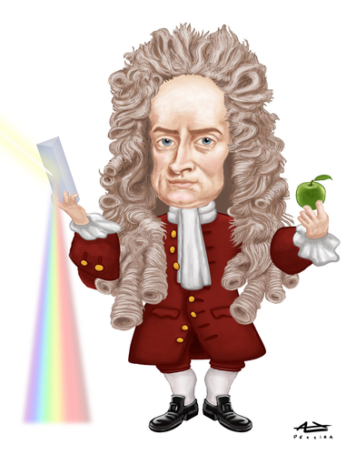
SORTIE de CHOIX
Sortie de choix
Choisis une des deux options à répondre comme billet de sortie sur papier:
Si tu pourrais demander une question à Isaac Newton qu'est-ce que tu lui poseras?
Explique une chose que tu as appris aujourd’hui

Slide 24
Le mardi 16 janvier 2018
Je peux comprendre que la lumière blanche, quand réfractée par un prisme, illustre de différentes longueurs d’ondes de radiation électromagnétique visible
Activité de départ: Activité de respiration
Fini de chercher les définitions
Discute-les
Jeu de tirage
Activité Partie A et B
Demain (mercredi …Leçon: Le spectre, etc.)
Sortie: Une chose que j’ai appris aujourd’hui est ______________.

Slide 25
Activité: Partie A
Partie A: Discussion avec ton partenaire de coude
Discute les quatres questions suivantes:
Quelles sont les couleurs primaires additives?
Comment est-ce les couleurs de l’arc-en-ciel se forment avec la lumière blanche?
Qu’est-ce que les gens pensaient dans le passé à propos de la couleur et la lumière?
Qu’est-ce que c’est “langle de réfraction? Qu’est-ce que ça représente?

Slide 26
Activité : Partie B À soumettre
Partie B: Décris et/ou dessine
Dans ton journal scientifique décris ou dessine ce que tu as discuté avec ton partenaire
Réponds aux quatres questions discutées:
Quelles sont les couleurs primaires additives?
Comment est-ce les couleurs de l’arc-en-ciel se forment avec la lumière blanche?
Qu’est-ce que les gens pensaient dans le passé à propos de la couleur et la lumière?
Qu’est-ce que c’est “langle de réfraction? Qu’est-ce que ça représente?
Bien étiqueté (label) ton dessin
Écris en phrase complète (E.g. Les couleurs primaires sont … )

Slide 27
Une arc-en-ciel c’est vraiment le spectre solaire
Rouge
Orange
Jaune
Vert
Bleu
Indigo
Violet

Slide 28
Pgs. 270-271
Lis le deuxième paragraphe et regarde la figure 9.4
Explique pourquoi on voit les objets de différentes couleurs. Qu’est-ce qui arrive à la lumière lorsqu’elle frappe un objet?
Explique la figure 9.5
Qu’est-ce qu’on voit dans A, B, et C?

Slide 29
Réfléchie ou Absorbée?
Quand la lumière frappe un objet, elle peut être réfléchie ou absorbée OU transmise à travers …
Toute les couleurs sont absorbées sauf la couleur qui est réfléchie ou transmise
Ex. La bouteille bleue à la page 270

Slide 30
Le mercredi 17 janvier 2018
Activité de départ:
Identifie les couleurs (M Trusiak)
LAB #1:
Investigation de couleurs (M Trusiak)
LAB #2:
Attrape un arc-en-ciel une autre fois (Mme Whalen)
https://www.youtube.com/watch?v=ToszOYr_a5c
Montre la façon qu'on l'a fait la dernière fois (Mme et M T. , nous démontrons comme modèle)
Quand tu le fais, essaie d'une façon à toi
Billet de sortie:
Quelle est une question que tu pourrais poser à propos des labs qu'on a fait aujourd'hui?
Examples:
Comment est-ce que le montant de savon affecte l'arc-en-ciel?
Est-ce que le montant de colorant fait une différence?
Si tu changes un ingrédient, est-ce que cela change quelque chose?

Slide 31
Le lundi 22 janvier 2018
Activité de départ: Place l’intention sur l’apprentissage, le respect de soi-même et les autres, et la gentillesse avec soi-même et les autres
Ramasse les devoirs: Feuille de travail: Les ondes
Distribue et discute les critères pour le rapport de lab
Activité: Rapport de lab

Slide 32
RAPPORT de LAB
Items à inclure:
1. Page titre
• Inclut un titre pour ton projet (ton nom, ta classe, et la date en français)
2. Identifie les sections pour les types de radiation
• Bien identifié et sous-ligné le titre des cinq sections
1. Le rayonnement infrarouge (pg. 294)
2. Le rayonnement ultraviolet (pg. 296)
3. Les rayons X (pg. 297)
4. Les micro-ondes (pg. 295)
5. Les ondes radioélectriques (pg. 295)
Exemple : 1. Le rayonnement infrarouge
3. Inclus dans chaque section :
i. La définition
ii. Les faits importants
iii. Compare les faits des différents types de lumière en discutant les similarités et les différences (utilise tes mots à toi, un tableau, ou un diagramme Venn)
4. À la fin du rapport OU dans chaque section
i. Inclus des images, des dessins et étiqueté bien (label well)
ii. Donne les usages et les effets sur les humains ET les effets sur technologie maintenant et dans l’avenir
5. Inclus les sources utilisés
6. DUE: le mardi 30 janvier 2018

Slide 33
Le jeudi 25 janvier 2018
Activité de départ: Activité physique
Ramasse les devoirs: Feuille de travail: Les ondes
Leçon:
Le spectre électromagnétique – Vidéo
Diapos – 36 à 44
Activité: Rapport de lab
Sortie: Quelle est une question que tu as à propos du rapport de lab ou des rayonnements électromagnétique?

Slide 34
Activité de départ: Activité physique
Tête, épaules, genoux, orteils (X2)
Les yeux, les oreilles, la bouche, le nez (X1)
Tête, épaules, genoux, orteils (X1)

Slide 35
Vidéo: Ondes électromagnétiques
Ondes électromagnétiques: https://www.youtube.com/watch?v=m4t7gTmBK3g

Slide 36
Une onde lumineuse
Dans une onde lumineuse, le champ électrique et le champ magnétique vibrent
La lumière est un rayonnement électromagnétique
Notes:
A light wave
In a light wave, the electric field and the magnetic field vibrate
Light is electromagnetic radiation

Slide 37
Le spectre
Lorsque la lumière blanche est refractée en différentes couleurs, l’effet résultant s’appelle un spectre
Notes:
Use these as warm ups:
Exray, MRIs, infrared
Youtube, video, how do you think it works ..

Slide 38
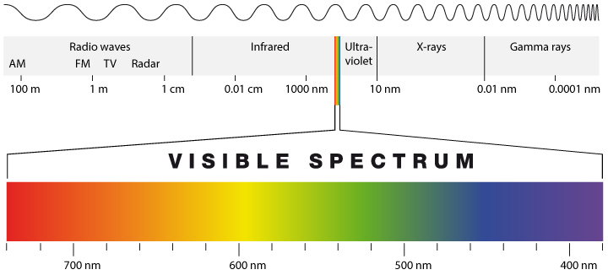
Le spectre électromagnétique
Toutes les formes d’énergie existent dans le spectre électromagnétique

Slide 39
Fréquence et Longueur d’ondes
Fréquence: La fréquence est le nombre de cycles complétés par un objet qui vibre par unité de temps.
Longueur d’ondes: La distance entre deux crêtes ou deux creux consécutifs de la vague
Notes:
Frequency: The number of cycles completed by a vibrating object in a unit of time
Wavelength: The distance frmo crest t crest , or from trough to trough, is called the wavelength

Slide 40
Le spectre électromagnétique
Les différentes couleurs de lumière ont de différentes longueurs d’ondes (et parfois de différentes fréquences)

Slide 41
La longueur d’onde et la fréquence des couleurs du spectre visible
Couleur | Longueur d’onde (nm) = nanomètre | Fréquence
Rouge | 700 | 4.3 X 10 14
Orange | 600 | 4.3 X 10 14
Jaune | 580 | 4.3 X 10 14
Bleu-vert | 500 | 4.3 X 10 14
Violet | 400 | 4.3 X 10 14

Slide 42
Nanomètre
Un nanomètre (nm) = 0,000 000 001m
Ex: La lumière rouge a une longueur d’onde de 700 nm ou 0,000 000 007m

Slide 43
La radiation électromagnétique
1. Le rayonnement infrarouge (pg. 294)
2. Le rayonnement ultraviolet (pg. 296)
3. Les rayons X (pg. 297)
4. Les micro-ondes (pg. 295)
5. Les ondes radioélectriques (pg. 295)

Slide 44
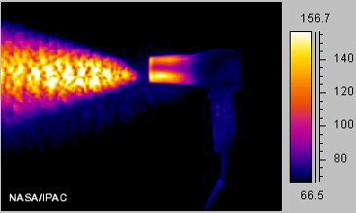
Le rayonnement infrarouge p. 294
Faits:
Le rayonnement thermique; tout objet plus chaud que son environnement émet des rayons infrarouges
Les yeux ne peut pas la voir
La peau peut la sentir
Effet sur les humains: On peut utiliser le rayonnement infrarouge pour trouver les problèmes de circulation

Slide 45
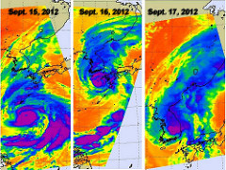
Usages
Les lampes pour garder les aliments chauds
Les détecteurs de mouvement
Les avertisseurs antivol capable de détecter les changements dans les rayonnements infrarouge quand une personne est présent
Les météorologues utilisent les rayonnements infrarouge pour suivre les systèmes de météo
Les ampoules pour garder des animaux sains et saufs

Slide 46
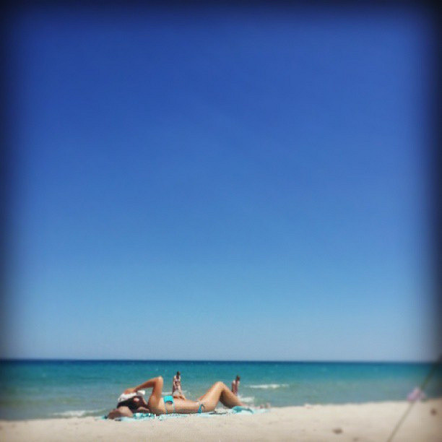
Le rayonnement ultraviolet p. 296
Faits:
Ce type de rayonnement électromagnétique est extrêmmement énergétique
Ça cause le bronzage … qui peut nous protéger contre les rayons ultraviolets, mais si on en a trop, c’est là le danger!
Effet sur les humains … Les rayonnements ultraviolet peuvent endommagé la cornée de l’oeil, ce qui crée une perte de vision progressive
Récemment, de plus en plus de rayonnement ultraviolet atteint la surface de la terre – effet sur la technologie: On n’utilise plus les aérosols parce qu’ils endommagent le couche d’ozone

Slide 47
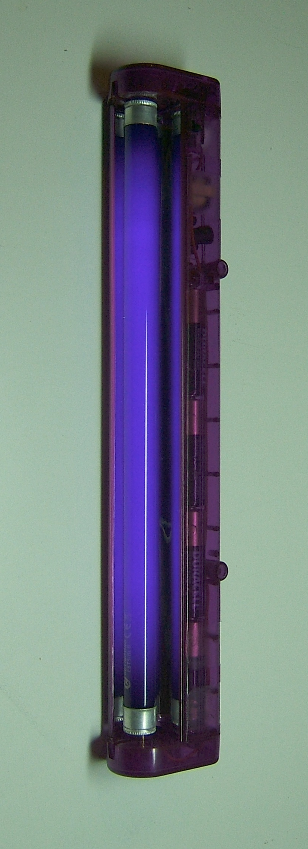
Usages
Les lampes de UV aident les détectives et policiers à voir si il y a du sang ou d’autres fluides au scène du crime E.g. une policière forensic
On utilise le UV dans les ampoules de différentes variétés comme pour les lits de bronzage
Les chasseurs utilisent les lampes UV pour suivre et trouver un animal blessé
Les CDs et DVDs utilisent les lasers, qui sont une forme de lumière UV pour lire les informations d’un disque
Pour la sécurité bancaire on utilise souvent une marque spéciale sur les billets d’argent qu’on peut seulement voir avoir la lumière UV

Slide 48
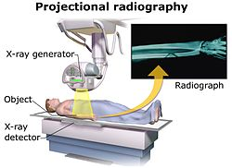
Les rayons X p. 297
Faits:
Les rayons X sont des rayons sont des rayons du spectre de l’énergie rayonnante de longueurs d’onde encore plus courtes et avec de fréquences encore plus hautes
Ces rayons sont très pénétrants et extrêmmements énergétiques
Effet sur les humains: Les rayons X passent facilement à travers la peau et les muslces, mais ils sont absorbés par les os

Slide 49
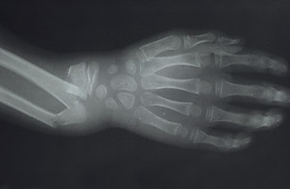
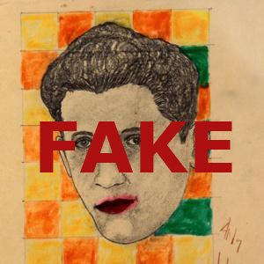
Usages
Pour déterminer quand les os sont endommagés
La sécurité à l’aéroport dépend sur les rayons X pour regarder à l’intérieur des valises
Les rayons X peuvent aider à déterminer si un œuvre d’art est réel ou si ça été ré-peinturé au par dessus

Slide 50
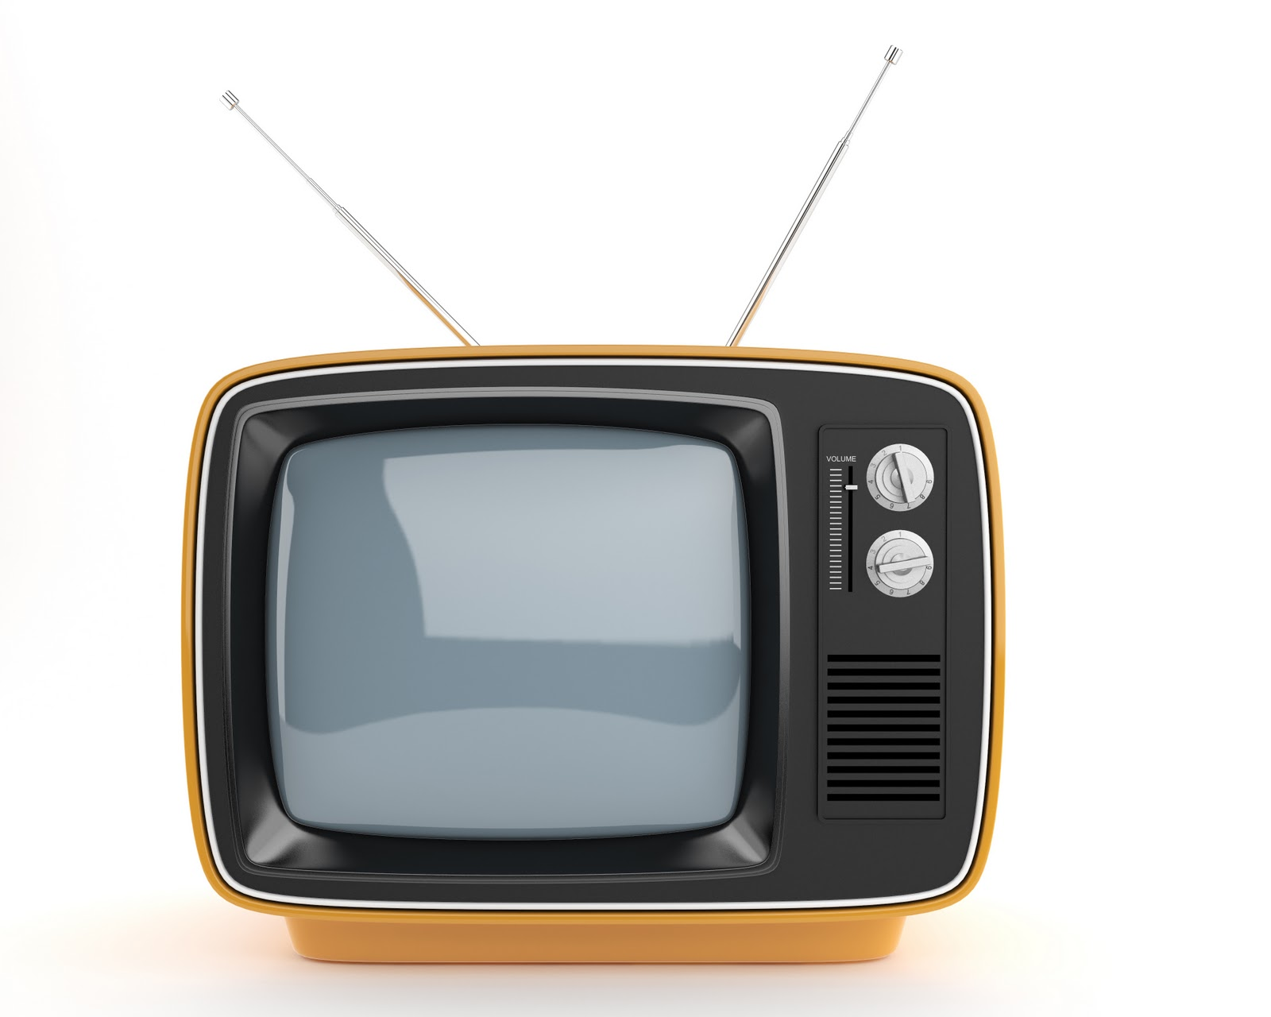
Les ondes radio-électriques pg. 295
Faits:
Les ondes radioélectriques ont des longueurs d’onde supérieures et des fréquences inférieures à celle de la lumière visible
Les appareils électriques: les ordinateurs, les téléviseurs, les radios, et les four à micro-ondes émettent des ondes radioélectriques; mais les scientifiques ne savent pas encore exactement les effets sur les humains quand on a des exposition prolongées à ces ondes

Slide 51
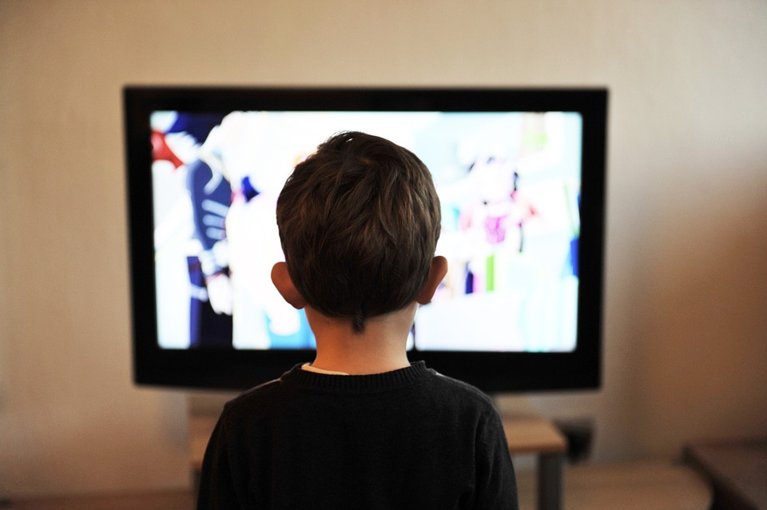
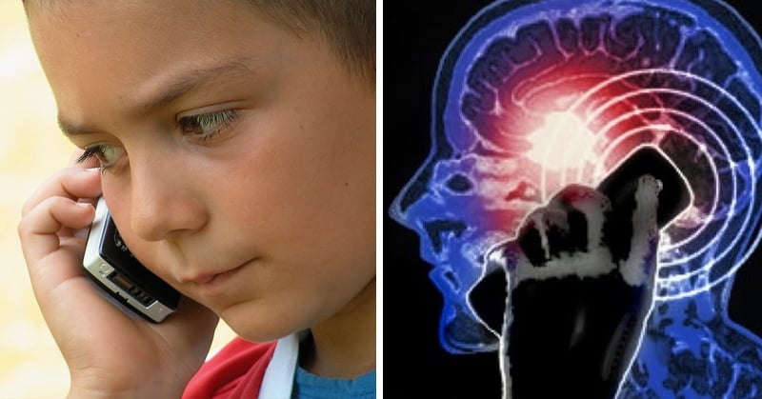
Usages
Les téléviseurs
Les ordinateurs
Les radios
Les téléphones cellulaires
Les fours à micro-ondes
Autres appareils électroniques

Slide 52
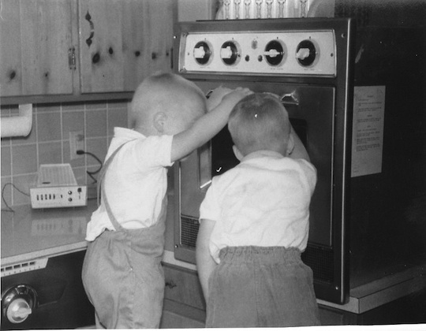
Les micro-ondes p.295
Faits:
Les micro-ondes ont la plus courte longeur d’onde et la fréquence la plus élevée de toutes les ondes radioélectriques
On utilise les micro-ondes dans les fours micro-ondes pour faire réchauffer la nourriture
Les fréquences des micro-ondes sont aussi utilisées dans les communications avec des satellites qui sont en orbite autour de la Terre
Les satellites captent les signaux micro-ondes, les amplifient, et les retransmettent dans un nouvel endroit

Slide 53
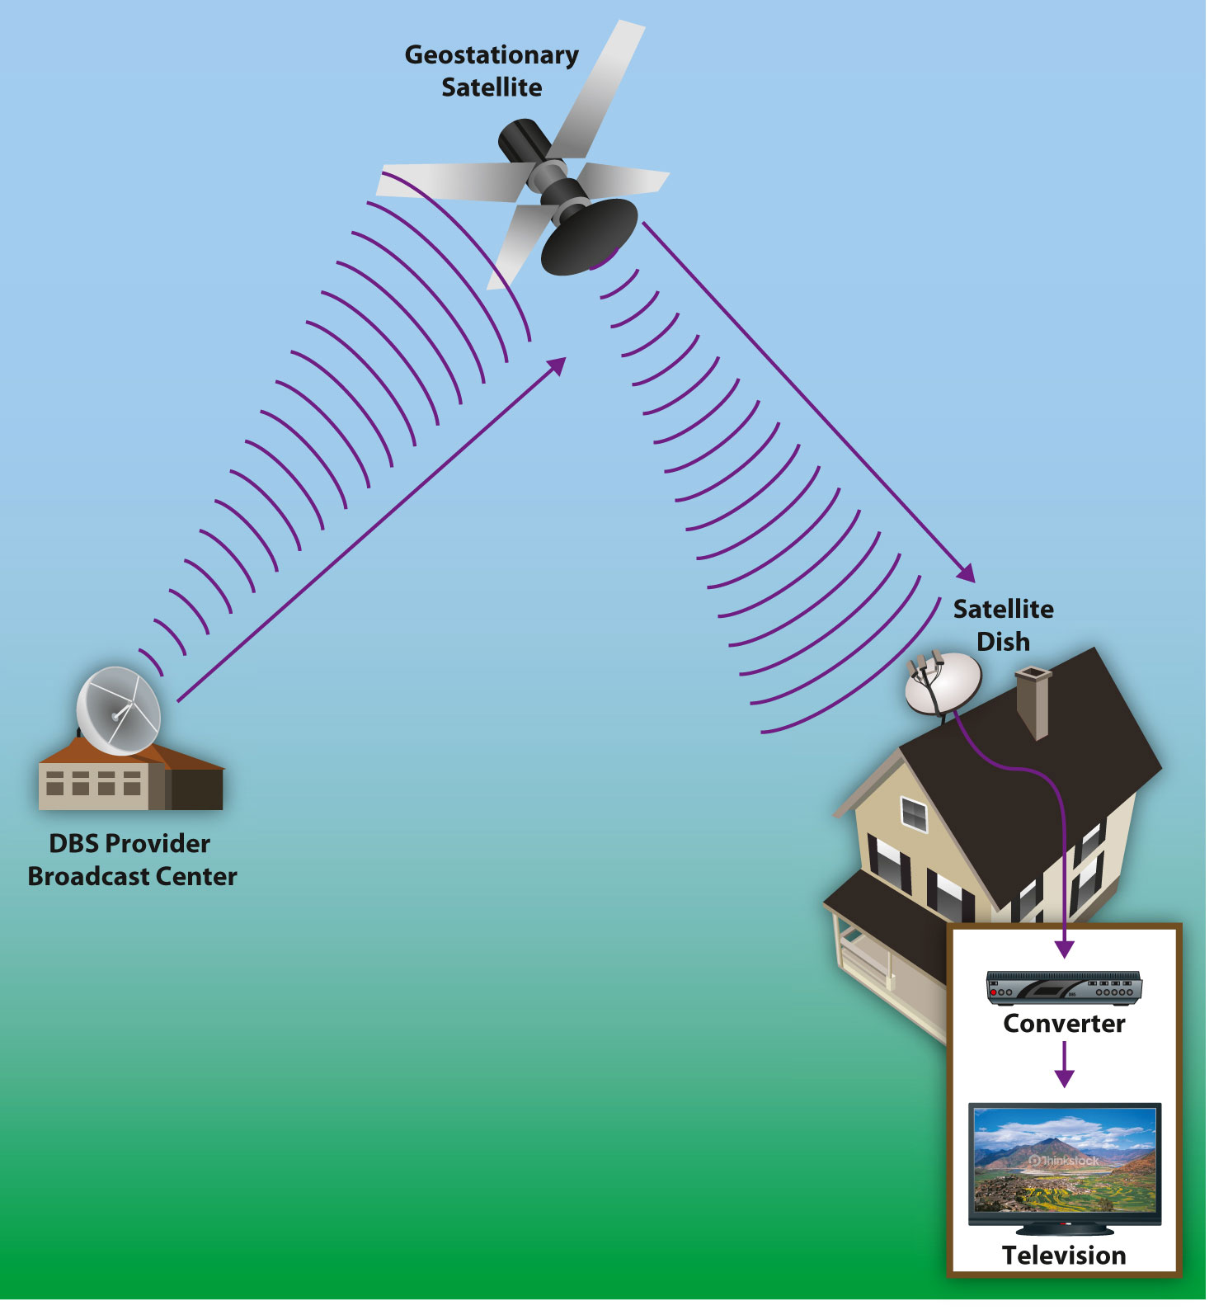
Usages
Les fours micro-ondes utilisent les ondes radioélectriques qui sont micro en grandeur
Le type de micro-onde utilisé par le four est une qui est absorbée par les molécules d’eau trouvé dans les aliments ou ajouté
Quand les molécules d’eau contenues dans les aliments absorbent les micro-ondes, elles commencent à vibrer rapidement er deviennent chauds
Les satellites qui sont autour de la Terre utilisent les micro-ondes

Slide 54
Tâche/Assignment
Rapport de LAB – Décrire(308-11) ET comparer (308-12) les différents types de radiation électromagnétique
DUE: le mardi 30 janvier 2018

Slide 55
RAPPORT de LAB
Items à inclure:
1. Page titre
• Inclut un titre pour ton projet (ton nom, ta classe, et la date en français)
2. Identifie les sections pour les types de radiation
• Bien identifié et sous-ligné le titre des cinq sections
1. Le rayonnement infrarouge (pg. 294)
2. Le rayonnement ultraviolet (pg. 296)
3. Les rayons X (pg. 297)
4. Les micro-ondes (pg. 295)
5. Les ondes radioélectriques (pg. 295)
Exemple : 1. Le rayonnement infrarouge
3. Inclus dans chaque section :
i. La définition
ii. Les faits importants
iii. Compare les faits des différents types de lumière en discutant les similarités et les différences (utilise tes mots à toi, un tableau, ou un diagramme Venn)
4. À la fin du rapport OU dans chaque section
i. Inclus des images, des dessins et étiqueté bien (label well)
ii. Donne les usages et les effets sur les humains ET les effets sur technologie maintenant et dans l’avenir
5. Inclus les sources utilisés
6. DUE: le mardi 30 janvier 2018

